Slide 2
Leopold Tyrmand
Sejm Rzeczypospolitej Polskiej, w uznaniu wielkich zasług Artysty, postanawia oddać Mu hołd” – brzmią słowa uchwały. W dokumencie posłowie podkreślili również, że autor głośnej powieści „Zły” i bezkompromisowego „Dziennika 1954”, był jednym z najbardziej nieszablonowych twórców polskiej literatury drugiej połowy XX wieku. W najtrudniejszych czasach wykazywał się odwagą i niezależnością intelektualną. W połowie lat 60. zdecydował się na emigrację. Również tam – za oceanem – pozostał aktywny. Celnie i błyskotliwie analizował system, który zniewalał Europę Środkową i Wschodnią.

Slide 3
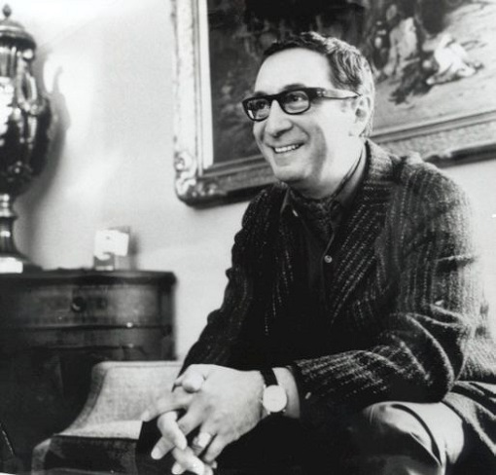
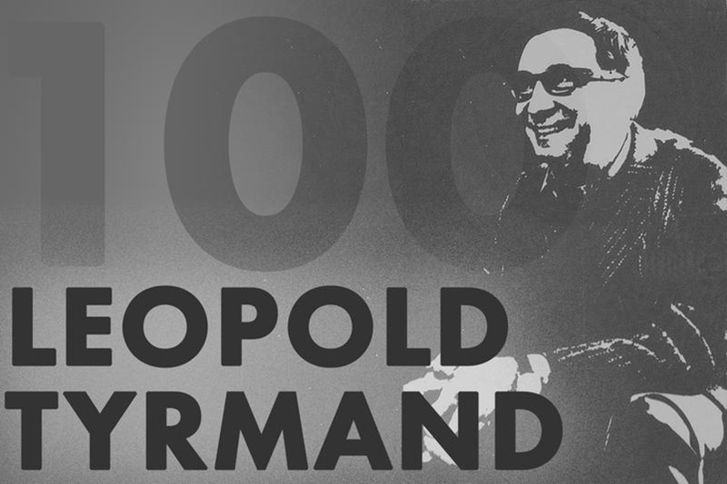
16.05.1920 -19.03.1985
W 2020 roku przypada
setna rocznica urodzin
i 35. rocznica śmierci Leopolda Tyrmanda

Slide 4
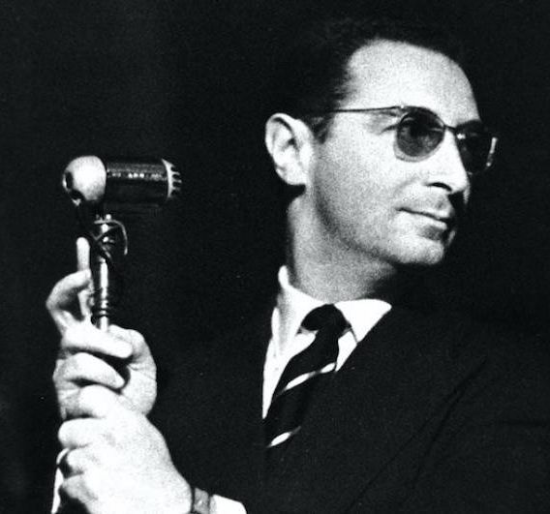
Pisarz, publicysta, znawca jazzu

Slide 5
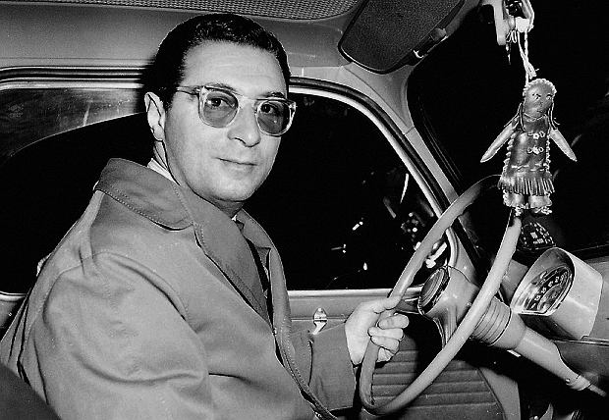

Slide 6
Powieść skrojona po mistrzowsku. Wartka, choć kameralna akcja, błyskotliwe dialogi, barwne niejednoznaczne postacie. A wszystko rozgrywa się na tle malowniczego portowego miasteczka, Darłowa, zanurzonego w powojennej atmosferze niepewności i strachu w obliczu nowej władzy, likwidującej krok po kroku prywatną własność. Tyrmand stworzył bohaterów, których przeżycia budzą u czytelników rosnące z kartki na kartkę pragnienie – aby im się powiodło,
aby potrafili przełamać wszelkie bariery, a kapryśny los nie pokrzyżował ich planów.
[Powyższy opis pochodzi od wydawcy.]

Slide 7
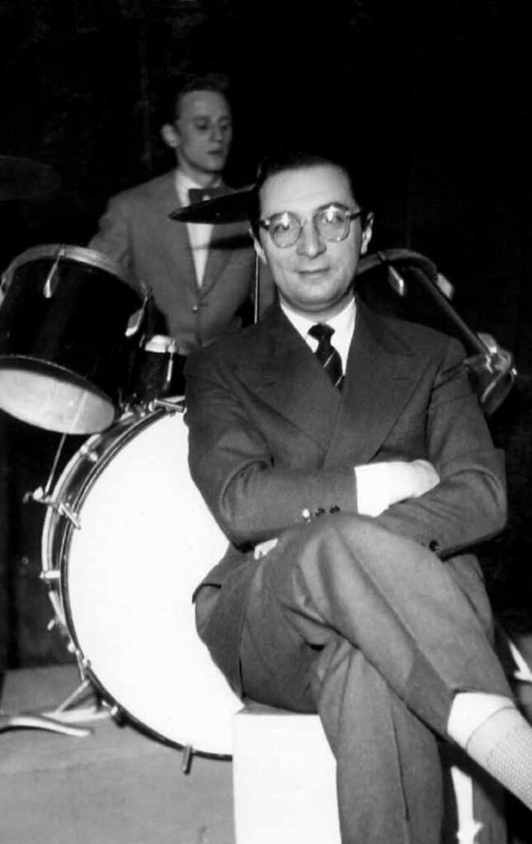
We Francji
Leopold Tyrmand
zetknął się po raz pierwszy z zachodnioeuropejską kulturą i amerykańskim jazzem, co miało głęboki wpływ na jego światopogląd i twórczość.

Slide 8
Leopold Tyrmand, prekursor jazzu w Polsce, odpowiada na pytanie: co to jest jazz!
Książka ta nie ma charakteru ani formy podręcznika, leksykonu lub jakiegokolwiek vademecum w sprawach jazzu. Ma charakter eseju wypełnionego rozważaniami, zawierającego nieco informacji i dużo zupełnie osobistych impresji. Jest pochyleniem się nad problemem.
[Powyższy opis pochodzi od wydawcy.]

Slide 9
Postać owiana legendą, ikona polskiego świata artystycznego lat pięćdziesiątych XX wieku, łączony jest ze zjawiskiem "bikiniarzy",
chociaż sam się za bikiniarza nie uważał.

Slide 10
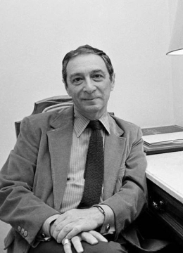
W 1944 roku Tyrmand zaciągnął się jako marynarz na niemiecki statek, próbując w ten sposób przedostać się do neutralnej Szwecji. Uciekł w norweskim porcie Stavanger, lecz został schwytany i osadzony w obozie koncentracyjnym Grini, niedaleko Oslo. Tam doczekał końca wojny.

Slide 11
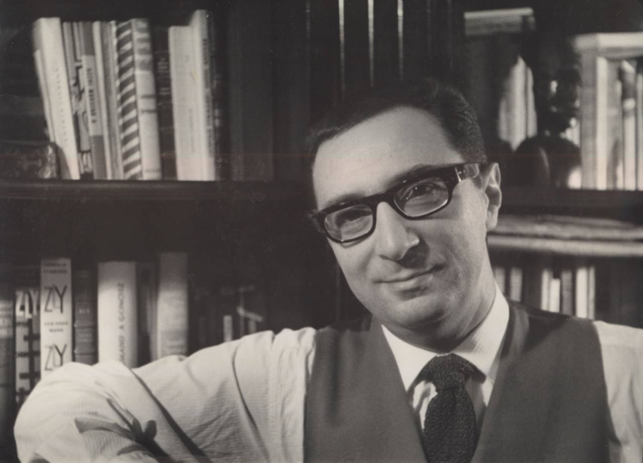
„Nasze życie, nasze krótkie, jedyne, bezcenne życie, upływa z dala, w separacji od tego wszystkiego, co materialnie połyskliwe, a duchowo pasjonujące. Komuniści narzucili nam niezwykle upokarzający styl przemijania. Jedyną pociechą jest to chyba, że z pierwszych rzędów oglądamy największą pomyłkę ludzkości”.
Do dzisiaj te zdania brzmią niezwykle mocno.

Slide 12
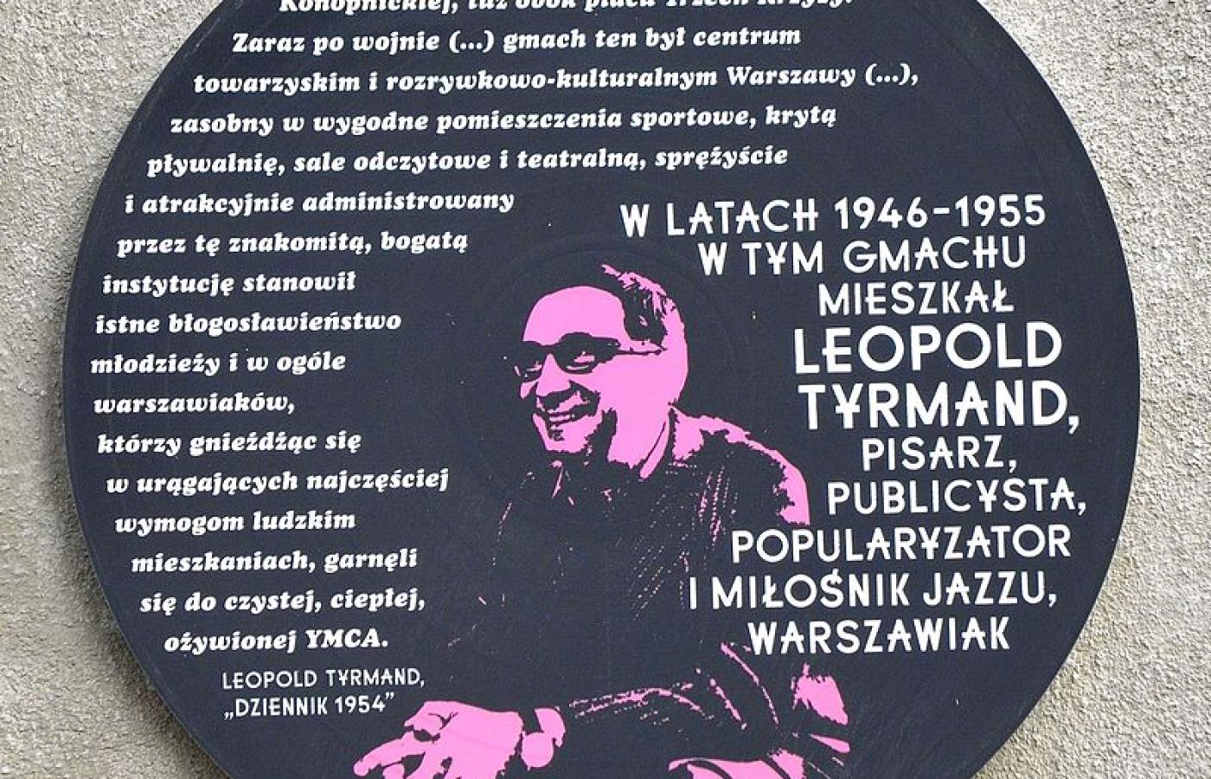

Slide 13
„ZŁY”
Film dokumentalny
Rok produkcji: 1992
Film o Leopoldzie Tyrmandzie jest intelektualnym portretem jednego z najpopularniejszych polskich pisarzy (autora takich książek jak "Zły", "Filip", "Życie towarzyskie i uczuciowe", "Siedem dalekich rejsów", "Gorzki smak czekolady Lukullus"), a zarazem studium nonkonformisty, któremu udało się w czasach stalinowskich zachować poczucie własnej odrębności. O artyście mówią jego znajomi i przyjaciele, m.in. Jerzy Turowicz, Stefan Kisielewski, Agnieszka Osiecka, Tadeusz Konwicki, Roman Zimand.

Slide 14
ŹRÓDŁA:
https://culture.pl/pl/tworca/leopold-tyrmand
https://www.sejm.gov.pl
http://bppob.pl/rok-tyrmanda
https://filmpolski.pl/fp/index.php?film=4217580

